Slide 1
mysql运维常见问题和解决思路
mysql运维经验分享一

Slide 2
如何发现问题
数据库监控
业务，应用运维，开发的反馈
主动发现，巡检

Slide 3
如何寻找问题原因
应用日志：所有client错误都可以从应用日志中找到原因，如果是数据库问题，要求应用端提供详细原始的数据库报错
错误日志：几乎所有server端错误都在这里
全日志：所有server端接收到的请求都在这里
慢查询日志：根据慢查询阈值记录慢查询
processlist：查看已连接数据库的session信息
binlog日志：主从同步的基础，所有的数据库变更都在这里
show slave status\G：主从同步延迟和中断原因，配合错误日志查看原因
show engine innodb status\G：查看innodb引擎相关的信息

Slide 4
去哪里寻找解决方案
在case库里找匹配的解决方案
在网上查找相关case
咨询有经验的人

Slide 5
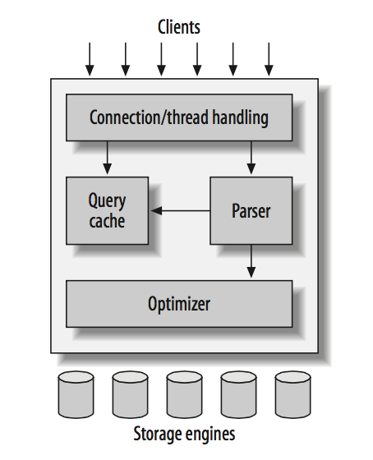
常见问题 --MySQL逻辑架构
连接管理
线程管理
用户认证
连接安全
解析SQL，生成解析树，
预处理器检查表、列等语义信息，并检查权限
最后交给优化器进行优化
缓存sql和select结果
严格匹配
更新策略
sql转换、重写查询
数据存取
事务控制

Slide 6
常见问题 --MySQL逻辑架构
无效链接
连接超时
连接打满
空闲超时
不合理的高并发导致解析成本过高
频繁更新+QC更新机制导致的性能下降
低效的执行计划
server端的其他类型问题
字符集编码
临时表不够大导致的IO瓶颈等
死锁导致的sql执行失败

Slide 7
MySQL常见问题及解决 –客户端
无效连接
现象：程序端日志报出 ERROR 2006 (HY000): MySQL server has gone away
原因：通常出现在应用端使用连接池的情况下，应用端从连接池取出连接直接使用，发现使用的是无效连接句柄
解决方法：要求应用端在连接前ping一下该连接句柄是否有效
连接超时
现象：程序端日志报出 connection timeout
原因：网络状况不佳，应用端配置的超时参数太短
解决方法：根据网络状况合理配置建立连接超时参数，通常要求应用端配置连接超时为1s

Slide 8
MySQL常见问题及解决 – server端连接层
连接打满
问题描述：客户端连接总数达到了服务器端设置的max_connection，导致新连接无法建立，请求被拒绝
解决方法：在max_connection足够合理的情况下，要求应用端降低连接数量
空闲超时
现象：程序端日志频繁报出 ERROR 2006 (HY000): MySQL server has gone away
原因：连接池中的连接一直是sleep状态，而且连续时间超过了server端配置的wait_timeout值
解决方法：改小应用端的空闲超时时间，或增大server端的空闲超时时间

Slide 9
MySQL常见问题及解决 – Query Cache
开启QC导致的性能问题
什么是QC：Query Cache会缓存执行过select和查询结果，当某一张表的数据发生了变更，QC中缓存的所有这张表相关的查询和结果都会被清空
现象：可以在processlist中看到command一栏经常出现QC相关的状态。
原因：在针对某一张表频繁更新和查询的库中开启QC，清空QC的成本过高将导致性能问题
解决方法：关闭QC
set global query_cache_size=0
set global query_cache_type=0

Slide 10
MySQL常见问题及解决 – 解析器
不合理的高并发导致解析成本过高
现象：本可以合并的大批量sql数据，效率低下
原因：每一条sql都要经过解析优化的过程，大批量sql的情况下，SQL解析优化的时间累积起来非常高
解决方法：合并操作或者加共享缓存
例如：要求开发人员将同一张表的insert进行合并
insert into t1 values(1);
insert into t1 values(2);
……
insert into t1 values(n);
=
insert into t1 values (1),…(n);

Slide 11
MySQL常见问题及解决 – server端
低效的执行计划
现象：通常SQL返回结果集很小，却执行时间很长的sql都有优化的余地
原因：
由于缺少索引
优化器的统计结果与实际情况有偏差，选择了低效的执行计划
解决方法：
对sql的数据分布进行统计：select count(*), count(distinct t1), count(distinct t2) from table; 在数据分布更离散的字段上建立索引。
通过改写sql达到优化目的（后面会专门整理一个sql优化的主题）

Slide 12
MySQL常见问题及解决 – 解析器
字符集编码
现象：中文编码乱码
原因：mysql server端 客户端，连接等各个编码不一致
解决方法：同一编码格式为utf8，可以兼容所有字符问题
临时表不够大导致的IO瓶颈等
调整max_heap_table_size和tmp_table_size

Slide 13
MySQL常见问题及解决 – 存储引擎问题
死锁问题
现象：客户端执行update，delete等语句失败
原因：业务端事务之间形成死锁
解决方法：
show engine innodb status查看死锁原因
根据具体情况联系开发人员优化

